Slide 1
全国省级CPI数据分析报告
基于全国各省CPI数据的分析与政策建议

Slide 2
项目概述
- 项目名称：全国省级居民消费指数（CPI）数据分析
- 项目背景：分析CPI作为经济健康的关键指标，探讨各省CPI的变化趋势、区域差异及影响因素。
- 目标：
1. 时空分析：展示不同省份CPI变化的趋势
2. 通胀监测：识别高通胀和通缩风险
3. 数据可视化：展示CPI数据及其分析结果

Slide 3
数据来源与分析方法
- 数据来源：国家统计局提供的CPI数据（2010年1月 - 2024年5月）
- 分析方法：
1. 时间序列分析
2. 区域差异分析
3. 关键词词云生成

Slide 4
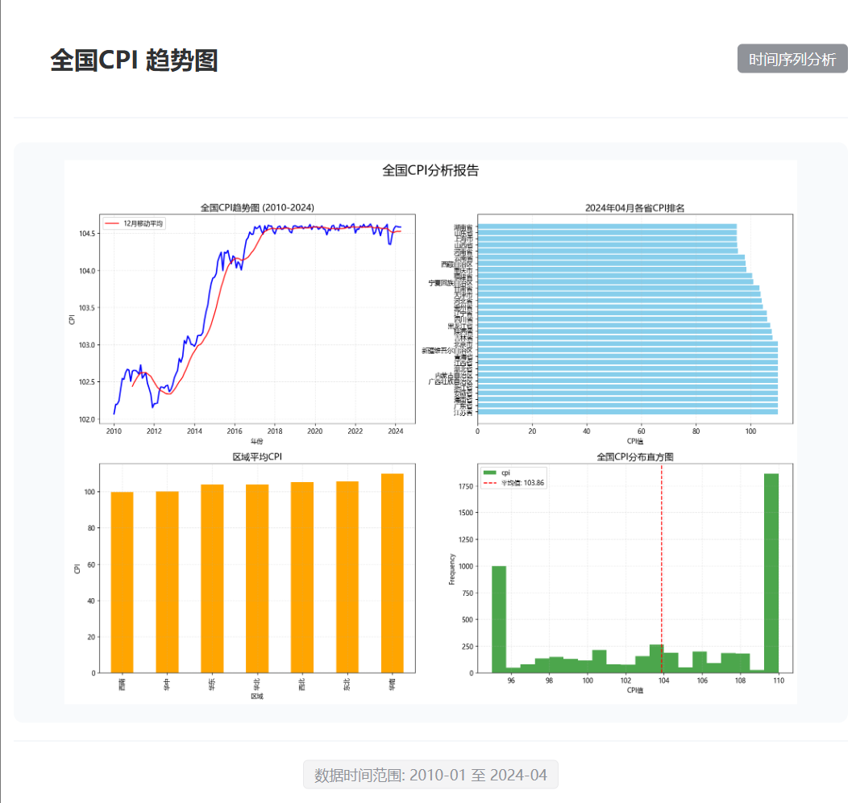
关键分析结果
- 全国CPI趋势：全国CPI总体上呈现上涨趋势，但存在波动。
- 图示：全国CPI趋势图与移动平均线。

Slide 5
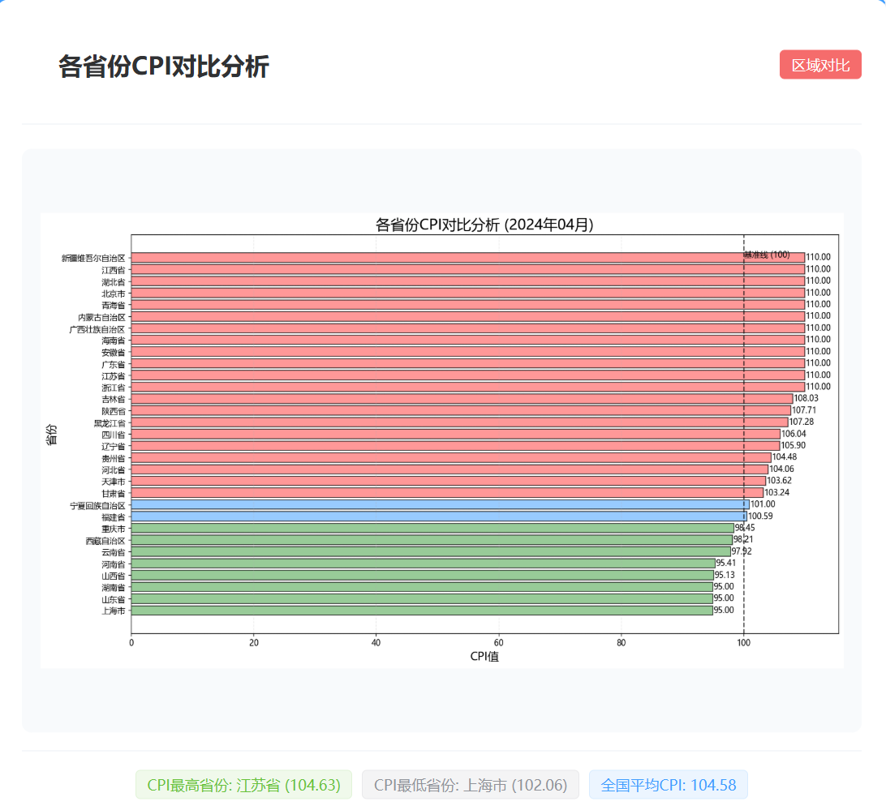
关键分析结果
- 省级CPI对比：不同省份CPI水平差异显著。
- 图示：各省CPI对比图。

Slide 6
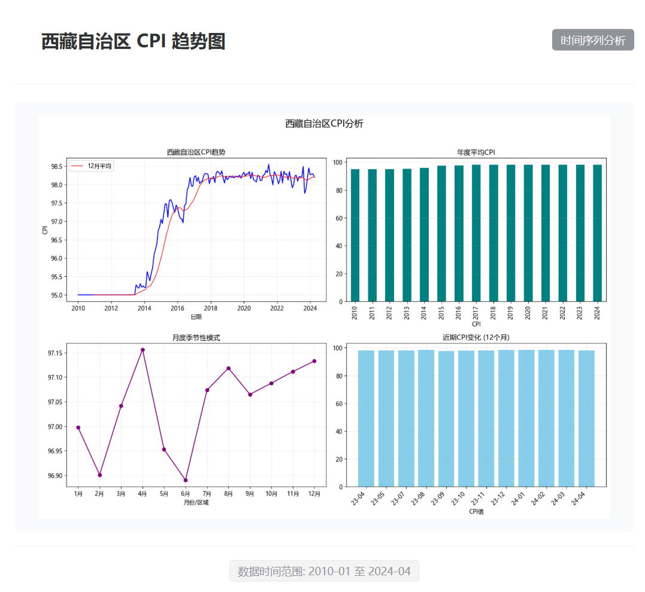
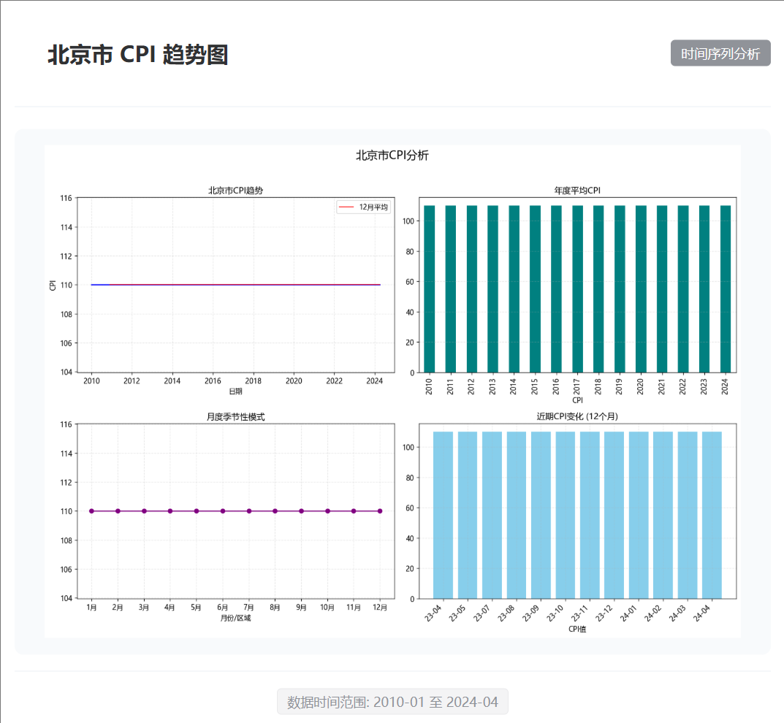
关键分析结果
- 区域性差异：东部经济发达省份的CPI普遍较高。
- 图示：华东与西北地区CPI对比（例如北京，西藏）

Slide 7
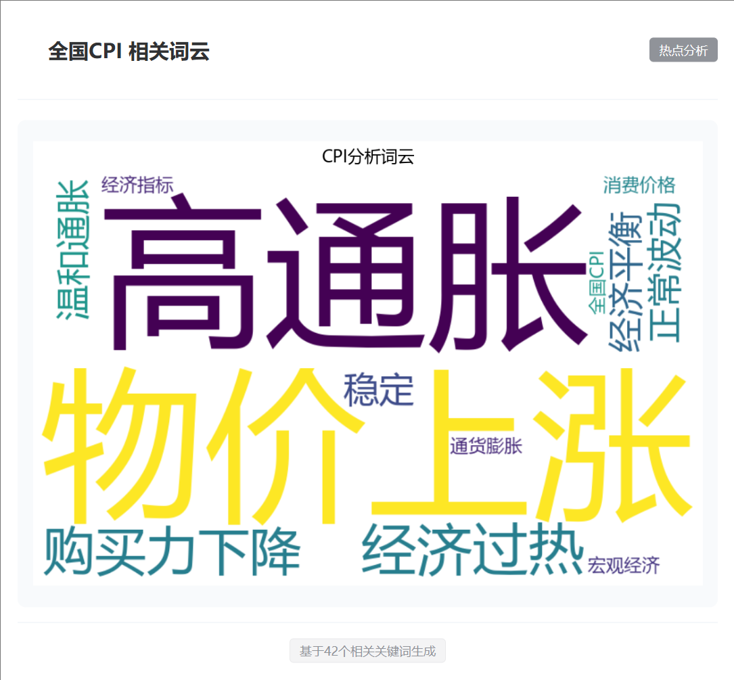
关键分析结果
全国CPI相关词云图

Slide 8
政策建议与结论
- 高CPI省份：关注北京、上海等地的物价上涨对居民生活成本的影响。
- 低CPI省份：需要警惕甘肃、西藏等地的通缩风险，采取措施刺激消费。
- 未来预测：CPI将在季节性波动和政策调整中继续变化。

Slide 9
技术架构与实现
- 系统架构：
数据采集 → MySQL存储 → Flask API → 前端展示
数据分析模块与可视化输出
- 技术栈：
后端：Flask、MySQL
前端：vue3、element plus
数据处理：Pandas、NumPy
数据库：MySQL
可视化：Matplotlib、WordCloud

Slide 10
总结与展望
- 主要成果：
1. 完成CPI数据的采集、存储与分析
2. 开发了多个API接口
- 未来展望：
1. 增加机器学习预测模块
2. 提高前端展示效果与数据更新自动化

Slide 11
THANKS
指导教师，孙大伟
小组成员：
组长：张云蒸
成员：李佳轩、刘文豪，王泽浩

